Slide 1
4.2 Spark SQL概述
Spark SQL 是 Spark 4.x 最核心的结构化数据处理模块
它们最终都会汇聚到同一套执行引擎上
在工程实践里，可以把 Spark SQL 理解为“结构化数据入口层”
Dataset 在 Scala / Java 中提供额外的类型安全能力
Notes:
Spark SQL 是 Spark 4.x 最核心的结构化数据处理模块。与基本的 RDD API 相比，它额外掌握了列名、数据类型、Schema 和表达式语义，因此优化器可以做投影裁剪、过滤下推、Join 策略选择、统计信息利用以及代码生成等优化。用户既可以写 SQL，也可以写 DataFrame / Dataset API。 接下来会依次看 Spark SQL概述、Catalyst优化器，以及 DataFrame与Dataset，后面的实现和案例都会沿着这条线继续展开。

Slide 2
4.2 Spark SQL概述：学习路线
Spark SQL概述
Catalyst优化器
DataFrame与Dataset
创建结构化数据
Notes:
这一页先把 4.2 Spark SQL概述 的主线串起来，重点包括 Spark SQL概述、Catalyst优化器、DataFrame与Dataset，以及 创建结构化数据。先知道每一步要解决什么问题，后面的细节就更容易跟住。

Slide 3
4.2.1 Catalyst优化器
Catalyst 是 Spark SQL 的查询优化框架
图例 4‑2 Spark SQL 查询计划与优化流程
可以把这个过程概括为四步：再结合 Catalog 与 Schema 解析列和表
这也是为什么 DataFrame 往往比手写RDD流程更容易得到稳定性能
Notes:
这一页会把 Catalyst 是 Spark SQL 的查询优化框架、图例 4‑2 Spark SQL 查询计划与优化流程 和 可以把这个过程概括为四步：再结合 Catalog 与 Schema 解析列和表 串成一条完整流程。讲的时候重点说明每一步接在前一步后面，分别解决了什么问题。

Slide 4
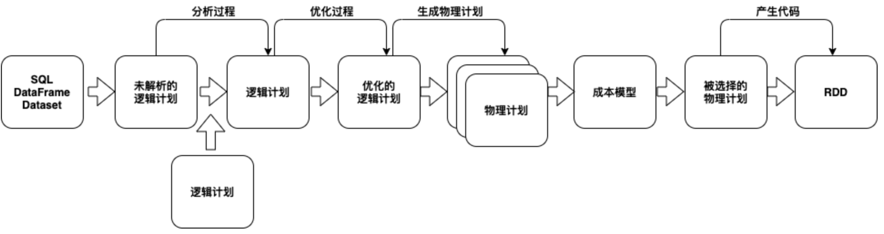
4.2.1 Catalyst优化器：图示
Notes:
这张图展示的是 Catalyst优化器：图示。讲解时先指出图里最值得看的结构、趋势或对比项，再说明它和正文结论是怎么对应上的。

Slide 5
4.2.2 DataFrame与Dataset（1/2）
Spark 里常见的三种数据抽象分别是 RDD
Dataset 则是在 DataFrame 之上增加类型信息的
它支持过滤、投影、聚合、窗口、Join 等常见操作
从语言支持角度看
Notes:
这一页会把 Spark 里常见的三种数据抽象分别是 RDD、Dataset 则是在 DataFrame 之上增加类型信息的 和 它支持过滤、投影、聚合、窗口、Join 等常见操作 串成一条完整流程。讲的时候重点说明每一步接在前一步后面，分别解决了什么问题。

Slide 6
4.2.2 DataFrame与Dataset（2/2）
DataFrame 本质上就是 Dataset[Row] 的类型别名
讨论“DataFrame 与 Dataset”的时候
可以简单理解为：适合快速表达关系逻辑
DataFrame 通用性最强，适合绝大多数工程代码
Notes:
这一页会把 DataFrame 本质上就是 Dataset[Row] 的类型别名、讨论“DataFrame 与 Dataset”的时候 和 可以简单理解为：适合快速表达关系逻辑 串成一条完整流程。讲的时候重点说明每一步接在前一步后面，分别解决了什么问题。

Slide 7
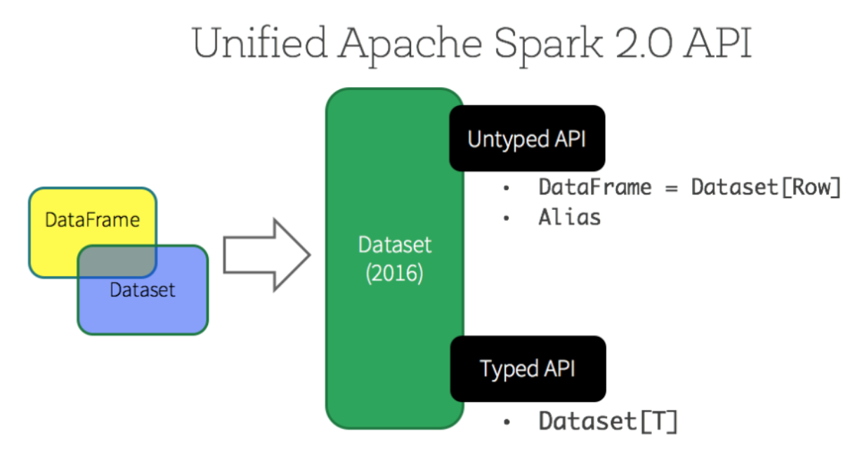
4.2.2 DataFrame与Dataset：图示（1）
Notes:
这张图展示的是 DataFrame与Dataset：图示（1）。讲解时先指出图里最值得看的结构、趋势或对比项，再说明它和正文结论是怎么对应上的。

Slide 8
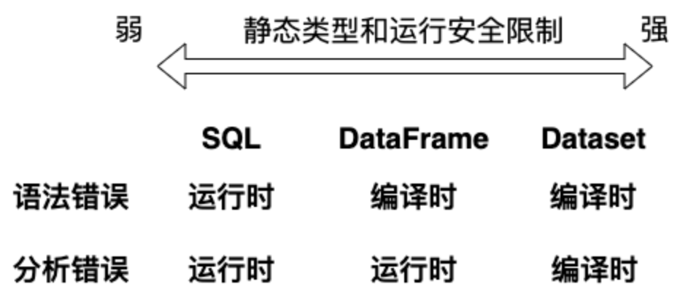
4.2.2 DataFrame与Dataset：图示（2）
Notes:
这张图展示的是 DataFrame与Dataset：图示（2）。讲解时先指出图里最值得看的结构、趋势或对比项，再说明它和正文结论是怎么对应上的。

Slide 9
4.2.3 创建结构化数据（1/2）
SparkSession 是 Spark 结构化API的统一入口
最常见的写法就是先通过 spark.read 直接得到 DataFrame
代码 4‑1 这个例子展示了最常见的工作流：先从数据源读取 DataFrame，再做选择、过滤、聚合与显示
SparkSession.sql() 也提供了另一条常见入口
Notes:
这一页会把 SparkSession 是 Spark 结构化API的统一入口、最常见的写法就是先通过 spark.read 直接得到 DataFrame 和 代码 4‑1 这个例子展示了最常见的工作流 串成一条完整流程。讲的时候重点说明每一步接在前一步后面，分别解决了什么问题。

Slide 10
4.2.3 创建结构化数据（2/2）
如果需要在同一个 Spark 应用的多个会话之间共享临时结果
可以把它理解成一个最小的结构化分析案例
工程里通常可以这样分工：如果逻辑要嵌入应用代码、复用中间列、组合多个函数
如果逻辑本身就是报表口径、筛选规则或聚合条件，SQL 往往更直接
Notes:
这一页会把 如果需要在同一个 Spark 应用的多个会话之间共享临时结果、可以把它理解成一个最小的结构化分析案例 和 工程里通常可以这样分工：如果逻辑要嵌入应用代码、复用中间列、组合多个函数 串成一条完整流程。讲的时候重点说明每一步接在前一步后面，分别解决了什么问题。

Slide 11
4.2.3 创建结构化数据：代码片段（1/16）
把原始数据从存储读入 Spark
scala> val df = spark.read.json("/data/people.json") df: org.apache.spark.sql.DataFrame = [age: bigint, name: string] scala> df.show +----+-------+ | age| name| +----+-------+ |null|Michael| | 30| Andy| | 19| Justin| +----+-------+
Notes:
这一句是在确定输入边界。讲的时候要说明数据来自哪里、现在进入了什么抽象对象，以及后面的转换是围绕哪个数据集继续推进的。

Slide 12
4.2.3 创建结构化数据：代码片段（2/16）
通过 action 触发前面的惰性计算真正执行
先过滤出真正要参与计算的数据
按业务键把相关记录汇到同一组
scala> df.printSchema() root |-- age: long (nullable = true) |-- name: string (nullable = true) scala> df.select("name").show() +-------+ | name| +-------+ |Michael| | Andy| | Justin| // ...
Notes:
前面的转换大多只是把执行计划串起来，直到这里遇到 action，Spark 才会真正下发任务。这个时点是理解执行模型的关键。
这一步是在缩小计算范围。把过滤条件讲清楚，后面聚合出来的结果才能知道是在什么约束下得到的。
分组这一步决定了结果的统计粒度。只要把按什么键聚说清楚，听众就能知道最后的指标到底是按用户、订单还是时间窗口汇总出来的。

Slide 13
4.2.3 创建结构化数据：代码片段（3/16）
先用 SQL 描述需要的查询逻辑
通过 action 触发前面的惰性计算真正执行
scala> df.createOrReplaceTempView("people") scala> val sqlDF = spark.sql("SELECT * FROM people") sqlDF: org.apache.spark.sql.DataFrame = [age: bigint, name: string] scala> sqlDF.show() +----+-------+ | age| name| +----+-------+ |null|Michael| | 30| Andy| | 19| Justin| +----+-------+
Notes:
这里把业务需求翻译成查询语义。讲解时重点不是逐字念 SQL，而是说明筛选、连接和聚合分别对应什么业务问题。
前面的转换大多只是把执行计划串起来，直到这里遇到 action，Spark 才会真正下发任务。这个时点是理解执行模型的关键。

Slide 14
4.2.3 创建结构化数据：代码片段（4/16）
先过滤出真正要参与计算的数据
先用 SQL 描述需要的查询逻辑
scala> val adultsDF = df.filter($"age" > 21).select("name") adultsDF: org.apache.spark.sql.DataFrame = [name: string] scala> val adultsSQL = spark.sql("SELECT name FROM people WHERE age > 21") adultsSQL: org.apache.spark.sql.DataFrame = [name: string]
Notes:
这一步是在缩小计算范围。把过滤条件讲清楚，后面聚合出来的结果才能知道是在什么约束下得到的。
这里把业务需求翻译成查询语义。讲解时重点不是逐字念 SQL，而是说明筛选、连接和聚合分别对应什么业务问题。

Slide 15
4.2.3 创建结构化数据：代码片段（5/16）
先用 SQL 描述需要的查询逻辑
通过 action 触发前面的惰性计算真正执行
scala> df.createGlobalTempView("people") scala> spark.sql("SELECT * FROM global_temp.people").show() +----+-------+ | age| name| +----+-------+ |null|Michael| | 30| Andy| | 19| Justin| +----+-------+ scala> spark.newSession().sql("SELECT * FROM global_temp.people").show() // ...
Notes:
这里把业务需求翻译成查询语义。讲解时重点不是逐字念 SQL，而是说明筛选、连接和聚合分别对应什么业务问题。
前面的转换大多只是把执行计划串起来，直到这里遇到 action，Spark 才会真正下发任务。这个时点是理解执行模型的关键。

Slide 16
4.2.3 创建结构化数据：代码片段（6/16）
通过 action 触发前面的惰性计算真正执行
用 map 把输入转换成后续要处理的结构
scala> case class Person(name: String, age: Long) defined class Person scala> val caseClassDS = Seq(Person("Andy", 32)).toDS() caseClassDS: org.apache.spark.sql.Dataset[Person] = [name: string, age: bigint] scala> caseClassDS.show() +----+---+ |name|age| +----+---+ |Andy| 32| +----+---+ // ...
Notes:
前面的转换大多只是把执行计划串起来，直到这里遇到 action，Spark 才会真正下发任务。这个时点是理解执行模型的关键。
map 的作用是保持数据条数大体不变，但把每条记录改造成更适合后续计算的形式。讲的时候要点出转换前后的结构差异。

Slide 17
4.2.3 创建结构化数据：代码片段（7/16）
把原始数据从存储读入 Spark
通过 action 触发前面的惰性计算真正执行
scala> val peopleDS = spark.read.json("/data/people.json").as[Person] peopleDS: org.apache.spark.sql.Dataset[Person] = [age: bigint, name: string] scala> peopleDS.show() +----+-------+ | age| name| +----+-------+ |null|Michael| | 30| Andy| | 19| Justin| +----+-------+ // ...
Notes:
这一句是在确定输入边界。讲的时候要说明数据来自哪里、现在进入了什么抽象对象，以及后面的转换是围绕哪个数据集继续推进的。
前面的转换大多只是把执行计划串起来，直到这里遇到 action，Spark 才会真正下发任务。这个时点是理解执行模型的关键。

Slide 18
4.2.3 创建结构化数据：代码片段（8/16）
先对照代码理解 如果从使用体验上理解
scala> peopleDS.schema res16: org.apache.spark.sql.types.StructType = StructType(StructField(age,LongType,true), StructField(name,StringType,true)) Spark
Notes:
讲这段代码时，先指出输入对象，再说明中间做了哪些转换，最后在哪里触发执行或写出结果。这样听众能把 API 调用和完整处理链对上。

Slide 19
4.2.3 创建结构化数据：代码片段（9/16）
用 map 把输入转换成后续要处理的结构
先用 SQL 描述需要的查询逻辑
通过 action 触发前面的惰性计算真正执行
scala> :paste // Entering paste mode (ctrl-D to finish) val peopleDF = spark.sparkContext .textFile("/data/people.txt") .map(_.split(",")) .map(attributes => Person(attributes(0), attributes(1).trim.toInt)) .toDF() // Exiting paste mode, now interpreting. peopleDF: org.apache.spark.sql.DataFrame = [name: string, age: bigint] scala> peopleDF.createOrReplaceTempView("people") scala> val teenagersDF = spark.sql("SELECT name, age FROM people WHERE // ...
Notes:
map 的作用是保持数据条数大体不变，但把每条记录改造成更适合后续计算的形式。讲的时候要点出转换前后的结构差异。
这里把业务需求翻译成查询语义。讲解时重点不是逐字念 SQL，而是说明筛选、连接和聚合分别对应什么业务问题。
前面的转换大多只是把执行计划串起来，直到这里遇到 action，Spark 才会真正下发任务。这个时点是理解执行模型的关键。

Slide 20
4.2.3 创建结构化数据：代码片段（10/16）
用 map 把输入转换成后续要处理的结构
先用 SQL 描述需要的查询逻辑
scala> import org.apache.spark.sql.types._ import org.apache.spark.sql.types._ scala> import org.apache.spark.sql.Row import org.apache.spark.sql.Row scala> val peopleRDD = spark.sparkContext.textFile("/data/people.txt") peopleRDD: org.apache.spark.rdd.RDD[String] = /data/people.txt MapPartitionsRDD[92] at textFile at \<console\>:31 scala> val schemaString = "name age" schemaString: String = name age scala> :paste // Entering paste mode (ctrl-D to finish) // ...
Notes:
map 的作用是保持数据条数大体不变，但把每条记录改造成更适合后续计算的形式。讲的时候要点出转换前后的结构差异。
这里把业务需求翻译成查询语义。讲解时重点不是逐字念 SQL，而是说明筛选、连接和聚合分别对应什么业务问题。

Slide 21
4.2.3 创建结构化数据：代码片段（11/16）
把原始数据从存储读入 Spark
scala> :paste // Entering paste mode (ctrl-D to finish) val statesDF = spark.read.option("header", "true") .option("inferschema", "true") .option("sep", ",") .csv("/data/statesPopulation.csv") // Exiting paste mode, now interpreting. statesDF: org.apache.spark.sql.DataFrame = [State: string, Year: int ... 1 more field] scala> statesDF.schema res6: org.apache.spark.sql.types.StructType = // ...
Notes:
这一句是在确定输入边界。讲的时候要说明数据来自哪里、现在进入了什么抽象对象，以及后面的转换是围绕哪个数据集继续推进的。

Slide 22
4.2.3 创建结构化数据：代码片段（12/16）
先对照代码理解 当自动推断不足以满足需求时
scala> import org.apache.spark.sql.types.{StructType, IntegerType,StringType} import org.apache.spark.sql.types.{StructType, IntegerType, StringType}
Notes:
讲这段代码时，先指出输入对象，再说明中间做了哪些转换，最后在哪里触发执行或写出结果。这样听众能把 API 调用和完整处理链对上。

Slide 23
4.2.3 创建结构化数据：代码片段（13/16）
先对照代码理解 下面定义一个只包含两个字段的最小 Schema
scala> val schema = new StructType().add("i", IntegerType).add("s",StringType) schema: org.apache.spark.sql.types.StructType = StructType(StructField(i,IntegerType,true), StructField(s,StringType,true)) scala> schema.printTreeString root |-- i: integer (nullable = true) |-- s: string (nullable = true)
Notes:
讲这段代码时，先指出输入对象，再说明中间做了哪些转换，最后在哪里触发执行或写出结果。这样听众能把 API 调用和完整处理链对上。

Slide 24
4.2.3 创建结构化数据：代码片段（14/16）
先对照代码理解 如果想把 Schema 序列化成更易读的 JSON 结构
scala> schema.prettyJson res9: String = { "type" : "struct", "fields" : [ { "name" : "i", "type" : "integer", "nullable" : true, "metadata" : { } }, { "name" : "s", // ...
Notes:
讲这段代码时，先指出输入对象，再说明中间做了哪些转换，最后在哪里触发执行或写出结果。这样听众能把 API 调用和完整处理链对上。

Slide 25
4.2.3 创建结构化数据：代码片段（15/16）
通常可以这样统一导入
先对照代码理解 除了手工写 StructType
先对照代码理解 先看一个简单的例子
片段 1
scala> import org.apache.spark.sql.types._ import org.apache.spark.sql.types._
片段 2
scala> import org.apache.spark.sql.Encoders import org.apache.spark.sql.Encoders
片段 3
scala> Encoders.product[(Integer, String)].schema.printTreeString root |-- _1: integer (nullable = true) |-- _2: string (nullable = true)
Notes:
讲这段代码时，先指出输入对象，再说明中间做了哪些转换，最后在哪里触发执行或写出结果。这样听众能把 API 调用和完整处理链对上。
讲这段代码时，先指出输入对象，再说明中间做了哪些转换，最后在哪里触发执行或写出结果。这样听众能把 API 调用和完整处理链对上。
讲这段代码时，先指出输入对象，再说明中间做了哪些转换，最后在哪里触发执行或写出结果。这样听众能把 API 调用和完整处理链对上。

Slide 26
4.2.3 创建结构化数据：代码片段（16/16）
先对照代码理解 如果直接面对元组类型不够直观
先对照代码理解 有了案例类之后
片段 1
scala> case class Record(i: Integer, s: String) defined class Record
片段 2
scala> Encoders.product[Record].schema.printTreeString root |-- i: integer (nullable = true) |-- s: string (nullable = true)
Notes:
讲这段代码时，先指出输入对象，再说明中间做了哪些转换，最后在哪里触发执行或写出结果。这样听众能把 API 调用和完整处理链对上。
讲这段代码时，先指出输入对象，再说明中间做了哪些转换，最后在哪里触发执行或写出结果。这样听众能把 API 调用和完整处理链对上。

Slide 27
创建结构化数据：表格 4‑1 Spark
数据类型 | 描述
ByteType | 表示1字节有符号整数，数字范围从-128到127。
ShortType | 表示2字节有符号整数，数字范围为-32768至32767。
IntegerType | 表示4字节有符号整数，数字范围为-2147483648至2147483647。
LongType | 表示8字节有符号整数，数字范围从-9223372036854775808到9223372036854775807。
FloatType | 表示4字节的单精度浮点数。
DoubleType | 表示8字节的双精度浮点数。
DecimalType | 表示任意精度有符号的十进制数。
StringType | 表示字符串值。
BinaryType | 表示字节序列值。
BooleanType | 表示布尔值。
TimestampType | 表示包含字段年、月、日、小时、分钟和秒的值。
DateType | 表示包含字段年，月，日的值的值。
ArrayType | ArrayType (elementType, containsNull)，表示包含elementType类型的元素序列的值，containsNull用于指示ArrayType值中的元素是否具有空值。
MapType | MapType(keyType, valueType, valueContainsNull)，表示包含一组键值对，键的数据类型由keyType描述，值的数据类型由valueType描述，键不允许具有空值，valueContainsNull用于指示值是否可以为空值。
StructType | 表示具有StructFields(fields)序列描述的结构。
StructField | 表示StructType中的一个字段。
先辨认表头含义，再看不同项之间的差异
Notes:
先把表头对应的对象和维度说清楚，再指出哪些差异最大，以及这些差异能支持什么判断。

